Slide 1
ÉcoBâti — consommation énergétique du parc
Quels bâtiments et usages méritent un diagnostic énergétique après prise en compte de la surface et de la météo ?
Analyse reproductible dans Jupyter ; présentation modifiable.
Données fictives : aucune mission réelle ni effet causal démontré.
Simulation pédagogique • données synthétiques • 1

Slide 2
Question et méthode
Quels bâtiments et usages méritent un diagnostic énergétique après prise en compte de la surface et de la météo ?
Contrôler les clés, les doublons et les valeurs invalides avant les agrégations.
Lire les unités et les hypothèses du notebook avant de comparer les résultats.
Simulation pédagogique • données synthétiques • 2

Slide 3
Qualité des données
{'table': 'consommations', 'brut': 4345, 'doublons': 25, 'rejets': 10, 'propre': 4310}
Simulation pédagogique • données synthétiques • 3

Slide 4
Indicateurs recalculés
observations : 4310
batiments : 120
consommation totale kwh : 191,317,429.4000
intensite mensuelle ponderee : 10.7580
mois incomplets : 10
Simulation pédagogique • données synthétiques • 4

Slide 5
Résultats à retenir
120 bâtiments ; 4310 observations mensuelles valides.
Intensité mensuelle pondérée : 10.76 kWh/m².
10 mois ont une couverture incomplète après exclusions.
Simulation pédagogique • données synthétiques • 5

Slide 6
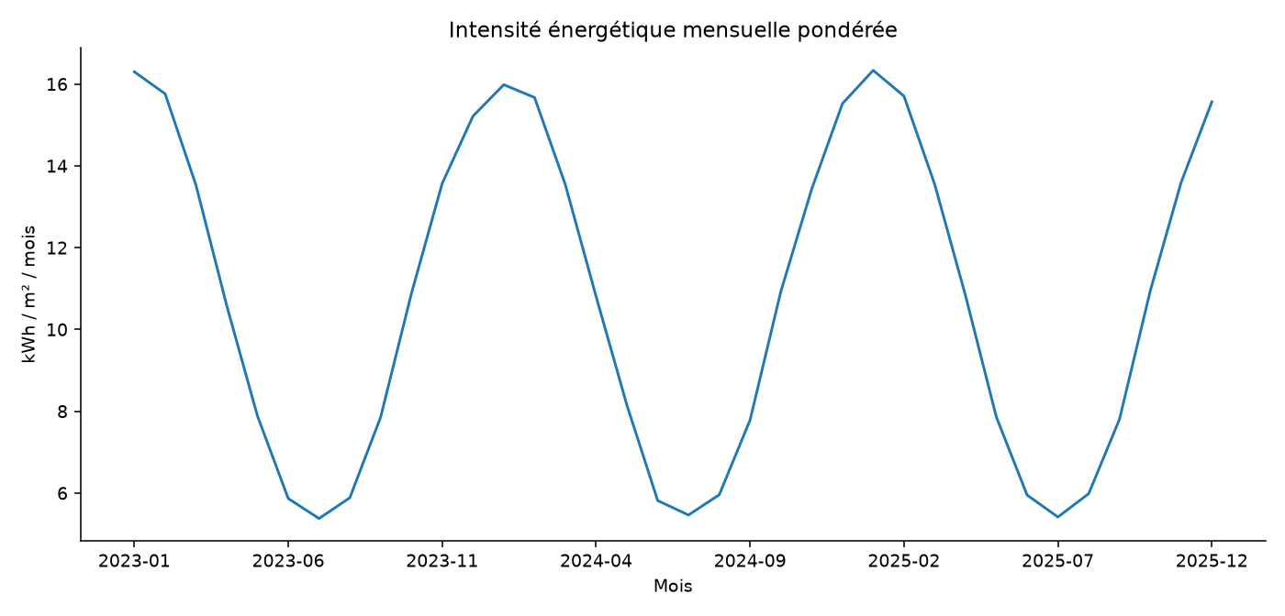
Intensite mensuelle
Simulation pédagogique • données synthétiques • 6

Slide 7
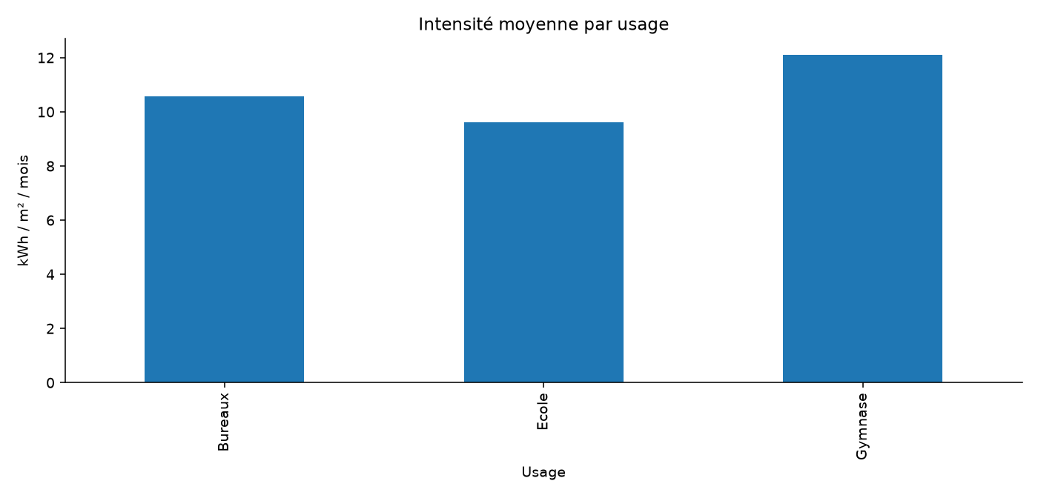
Comparaison usages
Simulation pédagogique • données synthétiques • 7

Slide 8
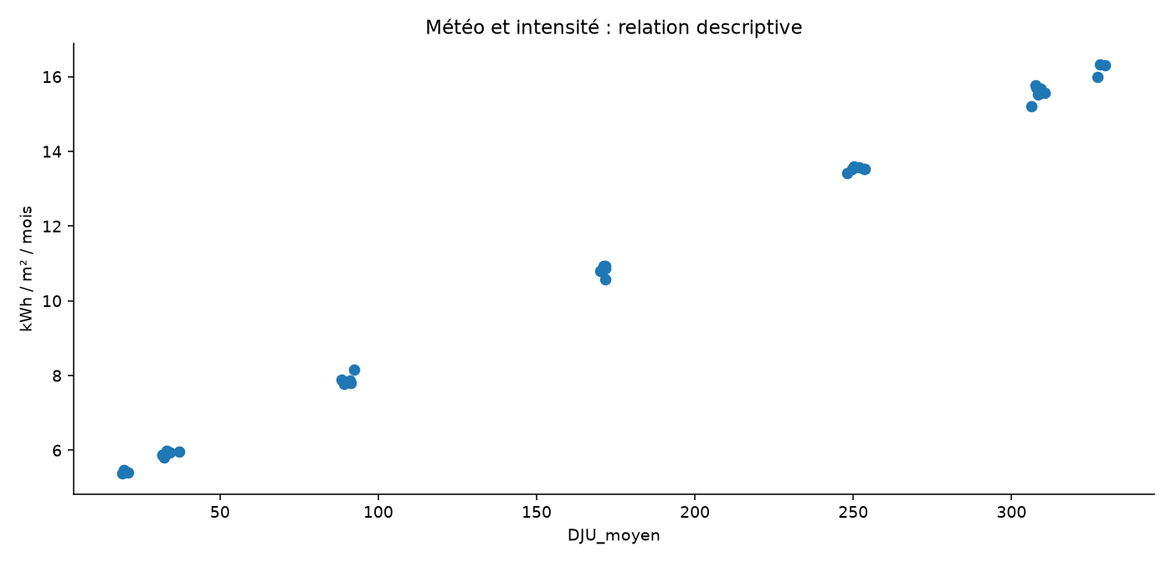
Meteo consommation
Simulation pédagogique • données synthétiques • 8

Slide 9
Actions proposées
Investiguer les bâtiments les plus intenses au sein d’un même usage.
Vérifier les compteurs, occupations et surfaces avant tout classement définitif.
Construire ensuite un modèle de chauffage séparant usages de base et météo.
Simulation pédagogique • données synthétiques • 9

Slide 10
Limites et prochaines étapes
Données entièrement fictives ; DJU simulés.
Les ratios ne constituent ni un DPE ni un audit réglementaire.
Le ratio par DJU ne sépare pas le chauffage des autres consommations.
Aucune économie réelle ni réduction de CO₂ n’est démontrée.
Adapter les hypothèses et valider sur des données réelles avant toute décision.
Simulation pédagogique • données synthétiques • 10

